Slide 1
糖尿病治療における次のstageを考える
～糖尿病患者さんのアドヒアランス向上のために～
2017年 12月4日（月）19：15～21：00
日 時
会 場
福井県医師会館 2階大ホール
福井市大願寺3丁目4番10号 TEL：0776-24-0387
session① 19:15～20:00
座長：中野 雅子 先生（日本赤十字社福井赤十字病院 内科 副部長）
笈田 耕治 先生(医療法人初生会福井中央クリニック 内科 部長）
『 経口糖尿病薬としてのメトホルミンの位置付け 』
番度 行弘 先生(福井県済生会病院 内科 部長）
『 FGMからみた新規糖尿病治療薬の血糖変動に及ぼす影響について 』
session② 20:00～21：00
座長：此下 忠志 先生 （福井大学医学部附属病院 診療教授 内分泌代謝内科 科長）
村上 雅子 先生 (日本赤十字社静岡赤十字病院 糖尿病・内分泌代謝内科 部長）
『DPP-4阻害薬(アログリプチン)/メトホルミン配合剤１日１回投与の有用性：
～メトホルミン１日２回から１回投与へ切替時のCGMと臨床成績から～』
※会終了後情報交換会の場をご用意しています
共催 ： 福井県内科医会 福井県病院薬剤師会 武田薬品工業株式会社

Slide 2
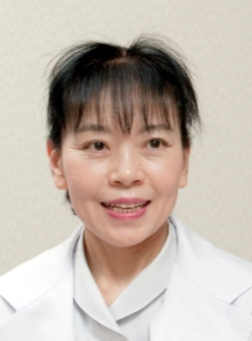
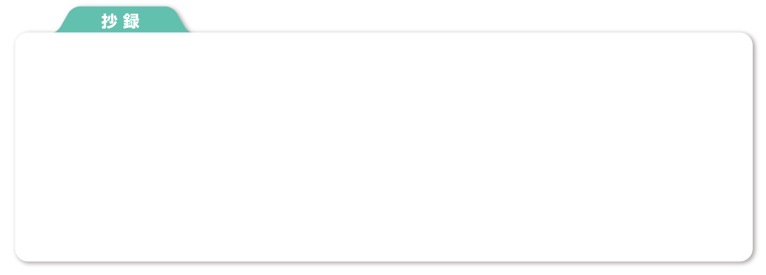
DPP-4阻害薬(アログリプチン)/
メトホルミン配合剤１日１回投与の有用性：
～メトホルミン１日２回から１回投与へ切替時のCGMと臨床成績から～
む ら か み
ま さ こ
村上 雅子 先生
略歴
1981年 近畿大学医学部卒業
浜松医科大学 第二内科入局
卒後研修
浜松医科大学 第二内科、浜松労災病院、
静岡県立総合病院
1990年 ドイツ ニュルンベルグ大学留学(下垂体腫瘍研究)
1994年 医学博士(浜松医科大学)：ステロイドホルモン代謝研究
焼津市立総合病院、NTT伊豆逓信病院 勤務経て
2000年 静岡赤十字病院
2010年 浜松医科大学 内科臨床教授
所属学会
日本内科学会：学術評議員、認定医、指導医
日本内分泌学会：学術評議員、専門医、指導医
日本糖尿病学会：専門医、指導医
〈受賞歴〉
2013年AASD(アジア太平洋糖尿病学会)
「インスリン治療におけるDPP-4阻害薬併用の有用性」発表で
日本糖尿病協会から国際交流研究奨励賞
(JADEC)International Research Promotion Award
2014年 日本内科学会 第223回東海地方会 優秀演題賞 など
メトホルミン(Met)はDPP-4iに高頻度に併用され、その有用性と利便性から１日１回投与の配合錠：イニシンクが臨床に登場している。しかしMetは従来１日２〜３回投与のことが多いなか、Met500mg１日１回投与との比較検討や有効性に関する実臨床での長期成績には乏しい。
そこで入院管理下のT2DMで、Met250mg１日２回投与、または朝１回500mg、
または夕１回５００mg投与での血糖変動につきCGMで比較検討した。
その後外来通院中のMet250mg１日２回投与中の9３名において、500mg１回投与に変更し、２回投与時の臨床所見と比較検討した。500mg１回投与のみで12W、
24Wにわたり悪化は無く有効性が示唆された。

